Slide 1

T
CUAI CS224n 스터디 1팀
2025.10.28
발표자 : 배동혁

Slide 2
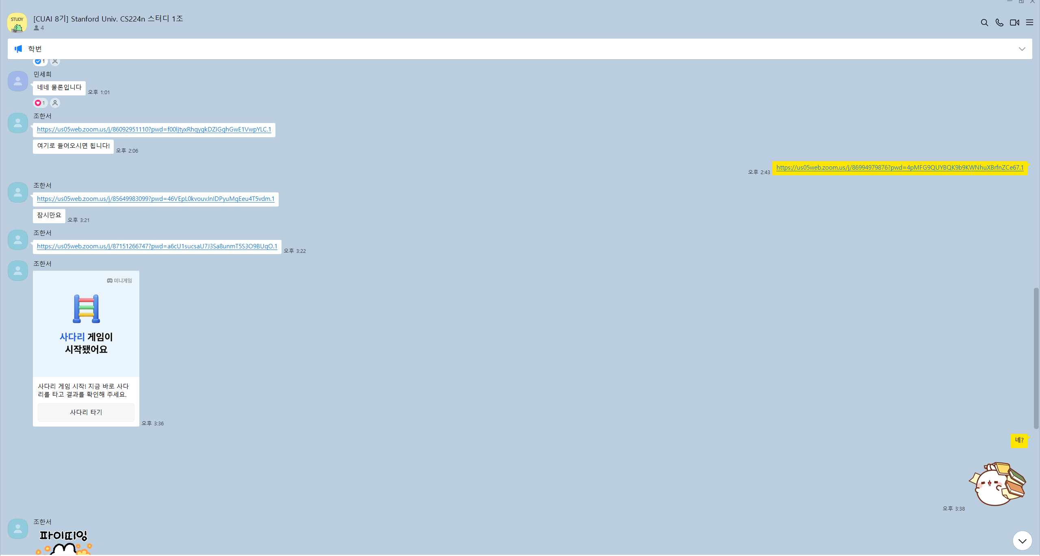
스터디원 소개 및 만남 인증
팀원 1: 홍성빈
팀원 2: 조한서
팀원 3: 민세희
팀원 4: 배동혁
25.10.09 14:00 대면 회의 진행

Slide 3
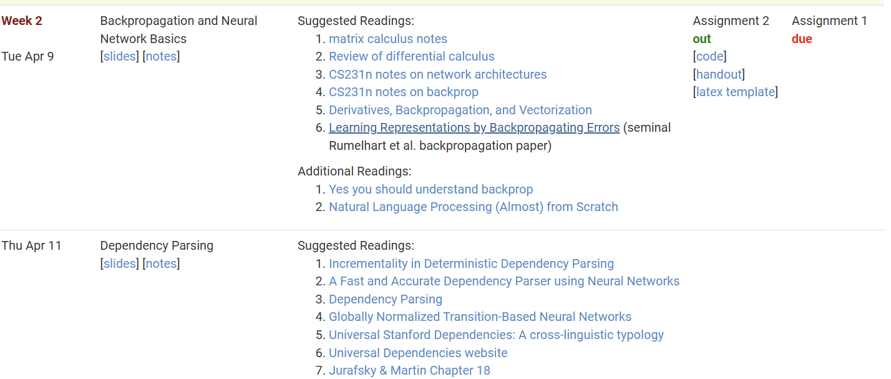
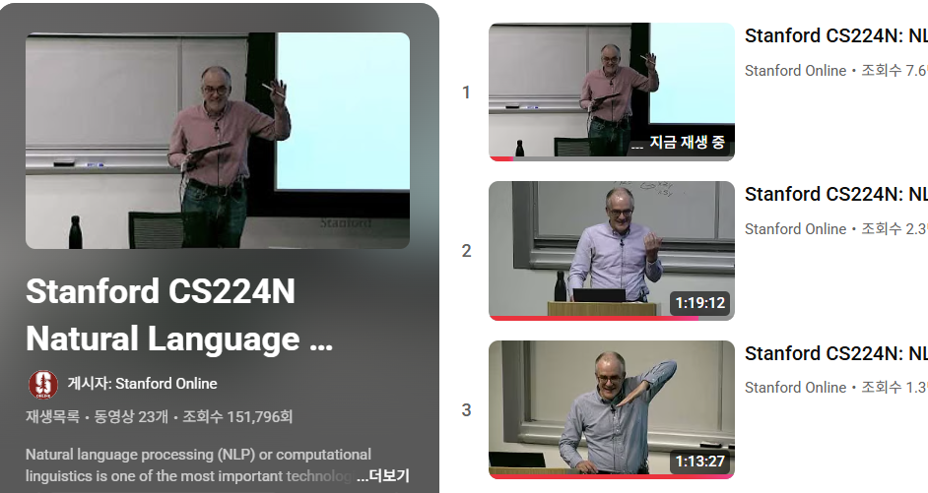
스터디 소개
CS224N: Natural Language Processing with Deep Learning
Stanford / Spring 2024
매주 동영상 강의 수강 + 질의응답 + 관련 논문 스터디

Slide 4
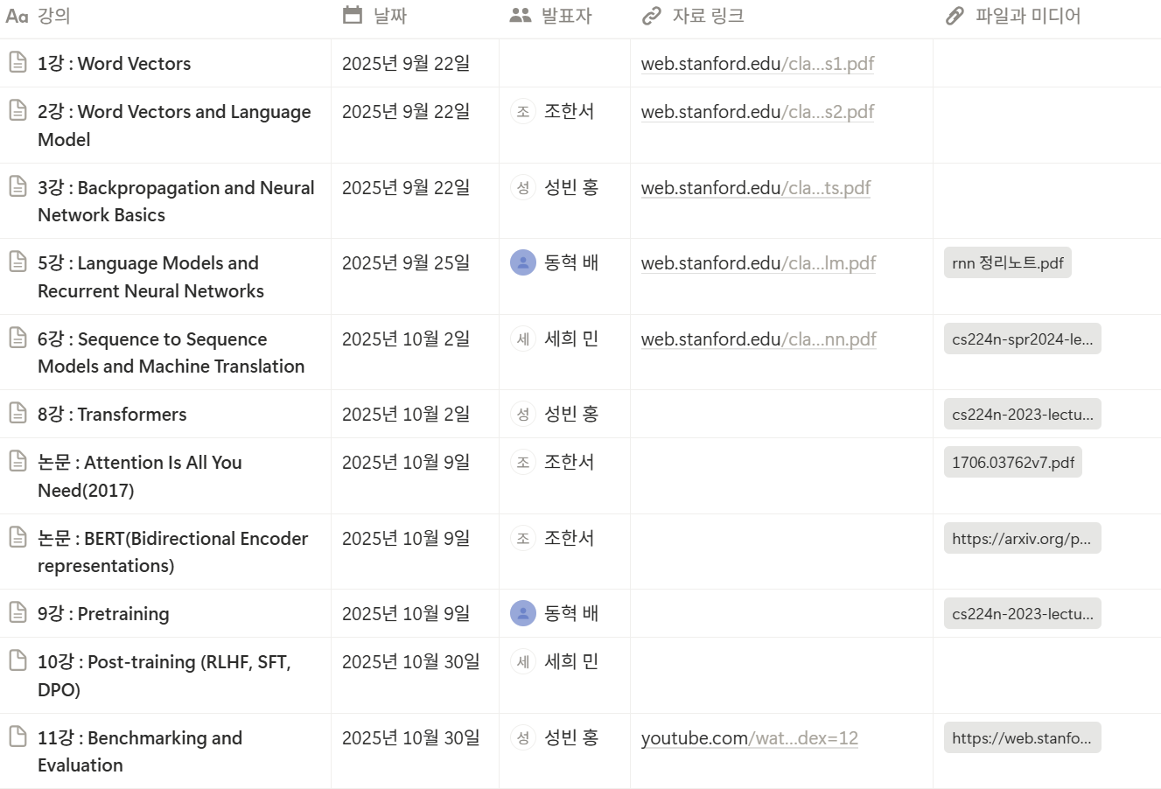
스터디 진행 방향

Slide 5
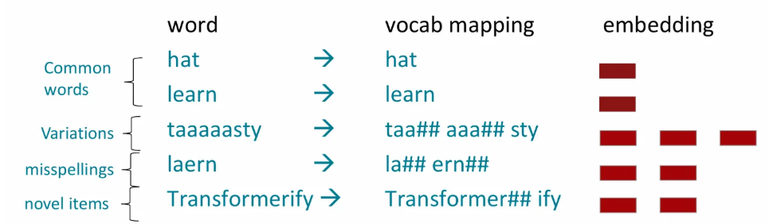
9주차 스터디 내용 – Subword Modeling
Subword Modeling : 단어를 하위 단어로 나누는 방법.
그래서 새로운 단어나 변형된 단어도 기존 하위 단위 조합으로 표현할 수 있도록 한다.

Slide 6
9주차 스터디 내용 – Pretraining / Finetuning
1. Pretraining
대량의 텍스트 데이터를 이용해 신경망을 언어모델링 과제로 학습시킨다.
일반적인 언어 지식 (문법, 단어 의미, 문맥 구조 등)을 익힘.
그 결과 얻은 Parameter(θ̂)를 저장해두면, 다른 NLP 과제에도 재활용할 수 있다.
2. Finetuning
학습된 언어모델을 기반으로, 감정 분석, 질문응답 등 특정 task에 맞게 적은 양의 라벨 데이터로 추가 학습.

Slide 7
9주차 스터디 내용 – Pretraining 시 architecture에 따른 차이
1. Encoders
BERT, RoBERTa, ELECTRA 등
양방향(bidirectional) 문맥을 모두 사용 → 문장의 이해(understanding) 능력이 강함
사전학습 과제 : Masked Language Modeling, Next Sentence Prediction 등
단어 간의 관계, 문법, 의미 표현을 잘 학습함
그러나, 미래 단어를 보면서 학습하기 때문에 생성(generation) 용도로는 부적합

Slide 8
9주차 스터디 내용 – Encoder Pretraining
(1) Masked Language Modeling (MLM)
입력 문장의 일부 단어를 [MASK] token으로 가리고, 그 가려진 단어를 예측하도록 학습
과정
문장 입력 : “I went to the store”
일부 단어 [MASK] 처리 : “I [MASK] to the [MASK]”
인코더는 양쪽 문맥을 모두 보며 가려진 단어(‘went’, ‘store’)를 예측.

Slide 9
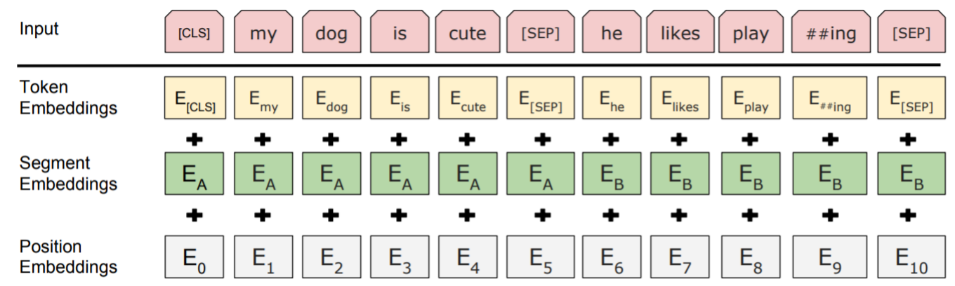
9주차 스터디 내용 – Encoder Pretraining
(2) Next Sentence Prediction (NSP)
문장들을 입력받고 각 문장에 3가지 embedding이 더해진다.
Token Embedding (단어 벡터)
Segment Embedding (문장 A/B 구분)
Position Embedding (단어 순서 정보)
이 정보들로 두 문장이 이어지는지 분리되는지 판단한다.

Slide 10
9주차 스터디 내용 – Pretraining 시 architecture에 따른 차이
2. Decoders
GPT 시리즈, LLaMA 등
unidirectional 구조 + 다음 단어를 예측하면서 학습
사전학습 과제 : Autoregressive LM (다음 단어 예측하기)
문장 생성에 적합
그러나, 미래 단어를 볼 수 없기 때문에, 문맥 이해는 상대적으로 약함

Slide 11

9주차 스터디 내용 –Decoder Pretraining
Decoder : 이전 단어들을 기반으로 다음 단어를 예측하도록 학습된 Language Model
Decoder의 Pretraining 시 모델이 학습하는 확률
→ 앞의 단어들을 보고 다음 단어를 예측하는 AutoRegressive 방식

Slide 12

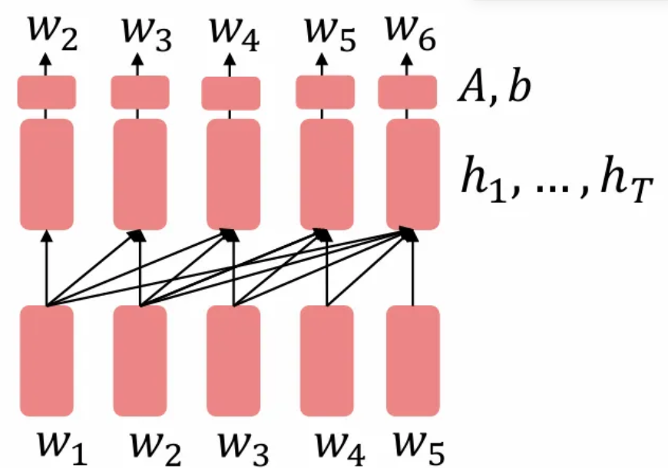
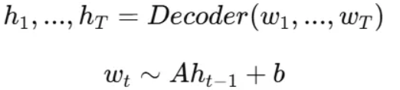
9주차 스터디 내용 –Decoder Pretraining
(1) generation 목적 → Decoder의 정의이기 때문에 따로 Fine-Tuning 할 필요가 없다.
PreTraining 시 아래 확률 학습.
Fine-Tuning 후에도 구조 유지 (Linear Layer A,b는 이미 학습된 상태)
출력이 문장인 작업들에 적합하다. (Dialogue, Summarization)

Slide 13
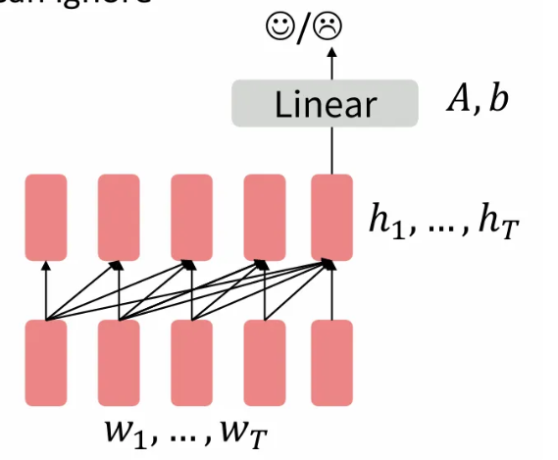
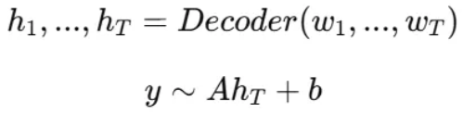
9주차 스터디 내용 –Decoder Pretraining
(2) classification 목적
Pretraining은 동일, 그러나 fine-tuning 할 때 목적에 맞게 바꿔주면 됨
Pretrain된 Decoder 가져와서 Fine-Tuning 하면 됨
마지막 hidden state를 이용해 새로 분류기를 붙임.
A,b: 새로 초기화된 분류기 파라미터 → 이건 새로 학습해야 한다
마지막 토큰 벡터에 Linear Layer을 붙여 분류하는 구조.

Slide 14
9주차 스터디 내용 – Pretraining 시 architecture에 따른 차이
3. Encoders - Decoders
T5, BART 등
사전학습 과제 : Span Corruption(Denoising)
인코더(입력 이해) + 디코더(출력 생성) 구조로 구성
인코더는 전체 문장을 양방향으로 인코딩, 디코더는 이를 받아 한 단어씩 생성함
입력 이해 + 출력 생성 모두 가능

Slide 15
스터디 진행 방식 및 향후 계획
<정기 회의>
날짜 : 매주 목요일 18시 (대면)
장소 : 중앙대학교 도서관 스터디룸
11/06 (목) | 12강 : Efficient Neural Network Training 13강 : Speech Brain-Computer Interface
11/13 (목) | 14강 : Reasoning and Agents 논문 : ReAct: Synergizing Reasoning and Acting in Language Models
11/20 (목) | 15강 : Life after DPO 16강 : ConvNets, Tree Recursive Neural Networks and Constituency Parsing
11/27 (목) | 논문 : Convolutional Neural Networks for Sentence Classification 17강 : An Introduction to Responsible NLP

Slide 16
감사합니다

